Slide 1
Keljonkankaan koulun sisäilmasto-oirekysely
2020
Pauliina Kinnunen, terveydenhoitaja
Jyväskylän kaupungin sisäilmastotyöryhmän jäsen

Slide 2
Kyselyn aikataulu, vastaajat ja luotettavuus
Kysely toteutettiin Webropol-kyselynä 2.3.-22.3.2020
Keljonkankaan koulussa oli 522 oppilasta kyselyn aikana
Kyselyyn vastasi 255:n oppilaan huoltajaa
  Vastausprosentti 49%
  Tutkimuksen luotettavuuteen vaikuttaa vastaajien määrä, joka jäi tavoitteesta eli 80%

Slide 3
Vastaajien määrä luokittain (N=255)

Slide 4
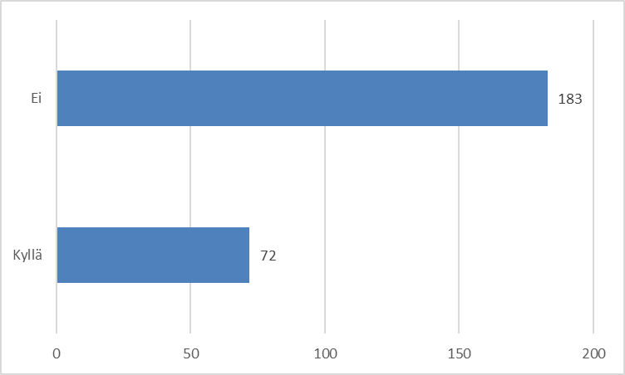
Onko lapsenne kokenut koulussa jotain olosuhdehaittaa? ( N=255)

Slide 5
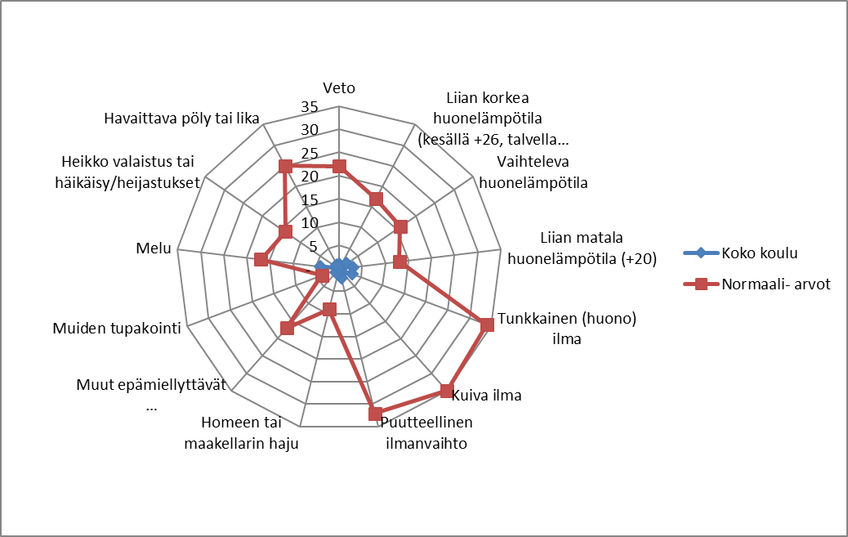
Oppilaiden kokemat olosuhdehaitat kyselyn perusteella (N=72)

Slide 6
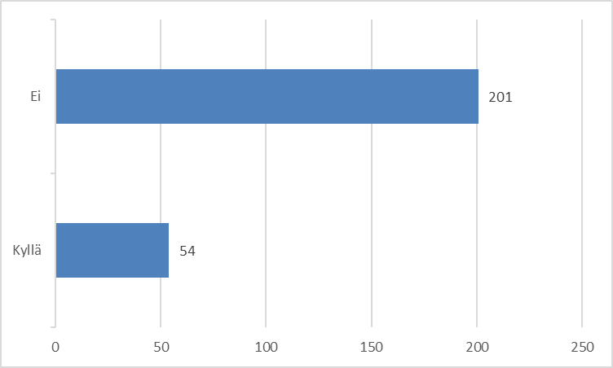
Epäilettekö lapsellanne olleen oireita koulun sisäilmasta johtuen viimeisen kolmen kuukauden aikana? (N=255)

Slide 7
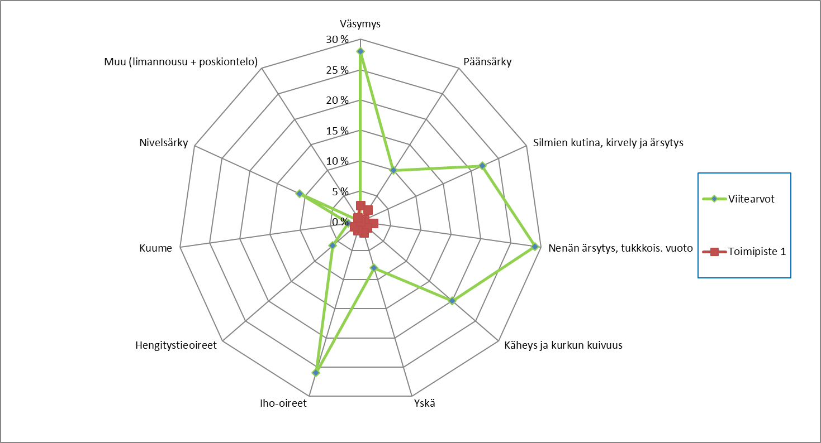
Oppilaiden oireet kyselyn perusteella ( N=54)

Slide 8
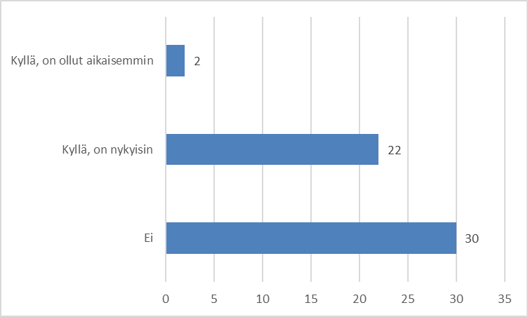
Onko teillä kotieläimiä?

Slide 9
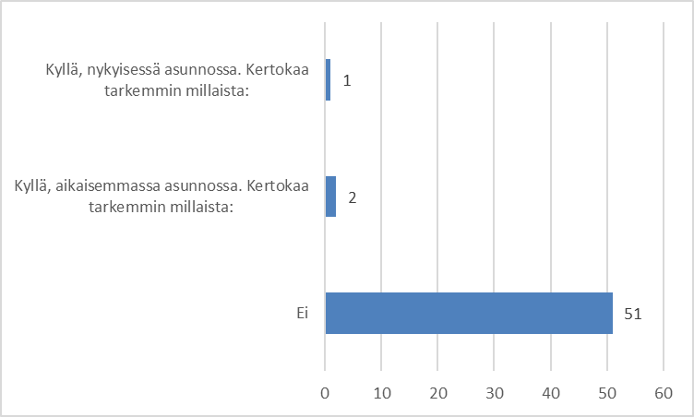
Onko aikaisemmassa tai nykyisessä asunnossanne epäilty sisäilmasta johtuvaa ongelmaa?

Slide 10
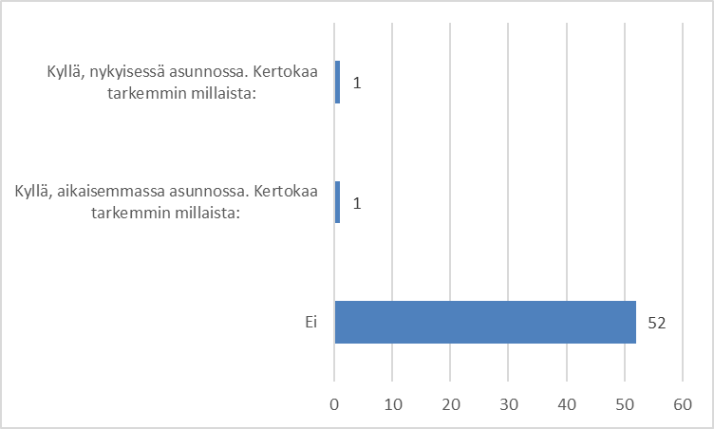
Onko aikaisemmassa tai nykyisessä asunnossanne todettu sisäilmasta johtuvaa ongelmaa?

Slide 11
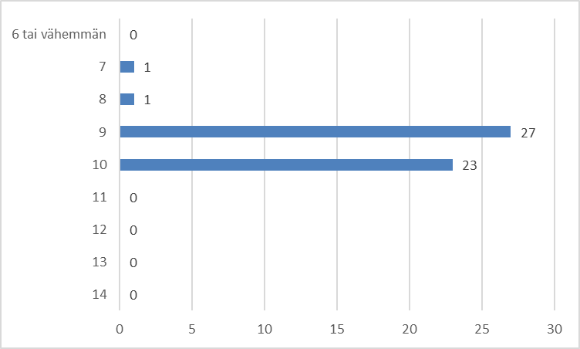
Kuinka monta tuntia lapsenne nukkuu keskimäärin arkiöisin?

Slide 12
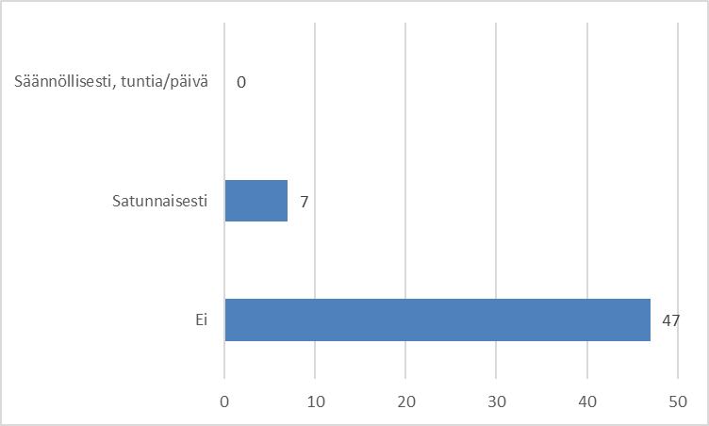
Nukkuuko lapsenne päiväunia kouluviikon aikana?

Slide 13
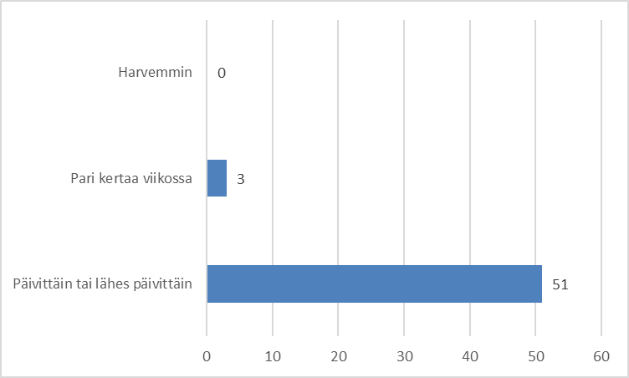
Syökö lapsenne aamupalaa kouluaamuina?

Slide 14
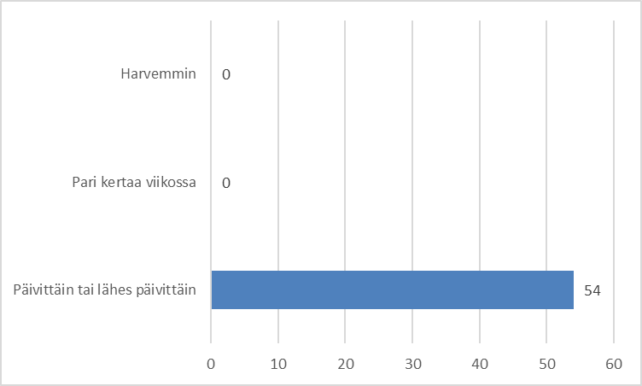
Syökö lapsenne lounaan koulussa?

Slide 15
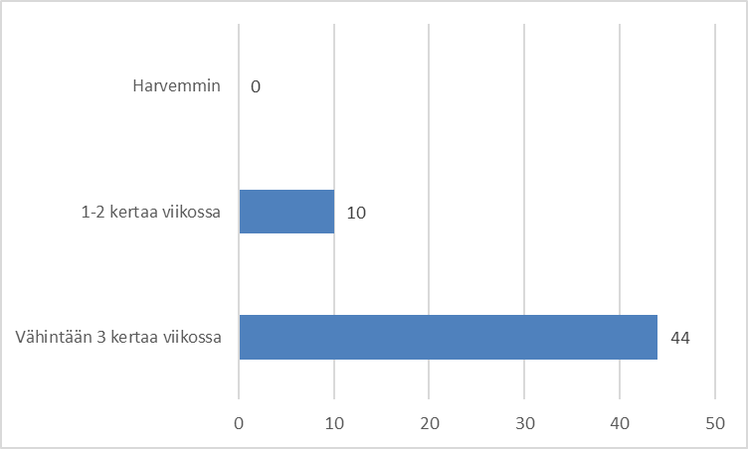
Liikkuuko lapsenne vapaa-aikana päivittäin vähintään 1,5h ajan?

Slide 16
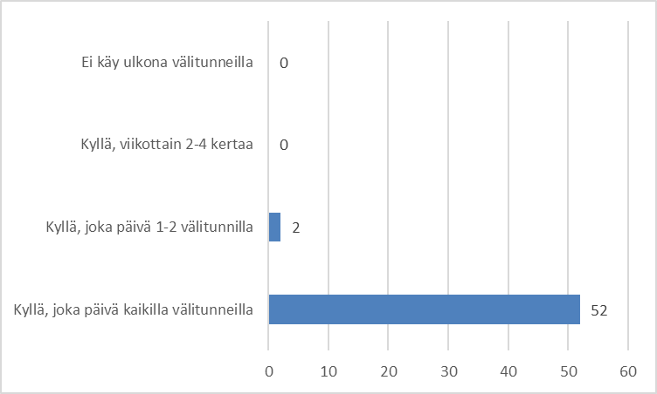
Käykö lapsenne ulkona välitunneilla?

